Slide 1
সবাইকে স্বাগত

Slide 3
পাঠ পরিচিতি
শ্রেণিঃ পঞ্চম
বিষয়ঃ বাংলাদেশ ও বিশ্ব পরিচয় ।
অধ্যায়ঃ ৪
পাঠঃ বৃহৎ শিল্প ও কুটির শিল্প ।

Slide 4
শিখন ফল
(১) বৃহৎ শিল্প ও কুটির শিল্প কি কি তা বলতে পারবে ।
(২) বাংলাদেশের বৃহৎ শিল্প ও কুটির শিল্পগুলো বর্ণনা করতে পারবে ।

Slide 5
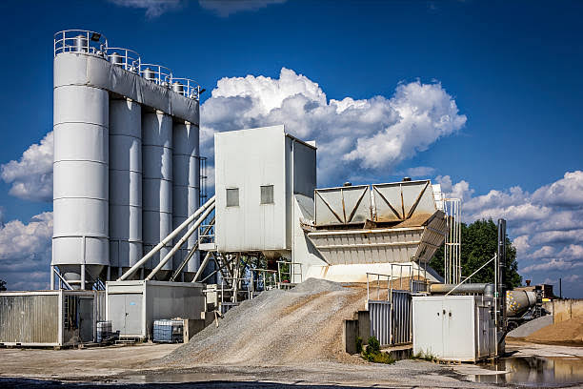
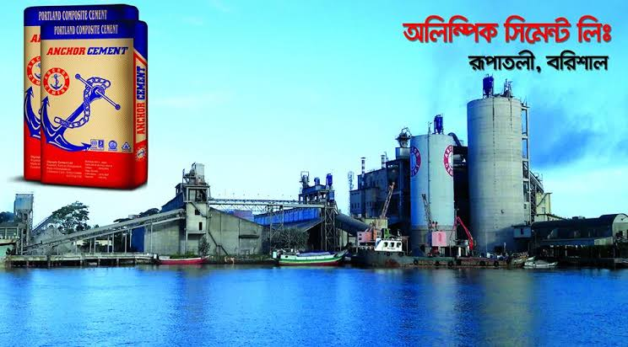
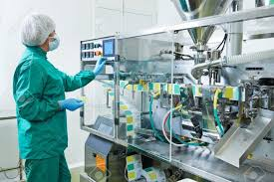
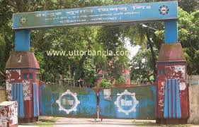
ছবিতে কী দেখতে পাচ্ছ?
সার কারখানা
সিমেন্ট কারখানা
ঔষুধ কারখানা
চিনির মিল
এগুলো হলো বৃহৎ শিল্প।

Slide 6
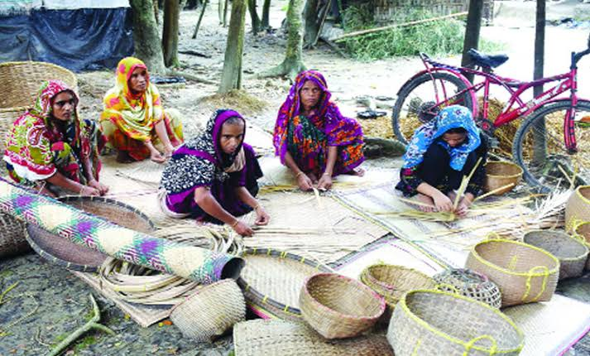
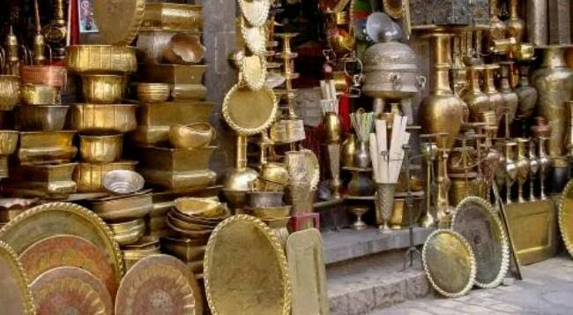
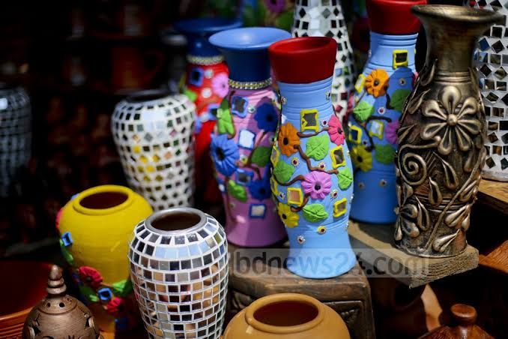
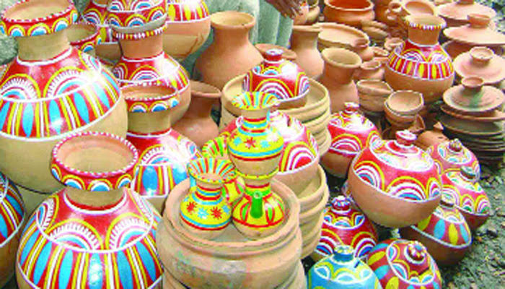
ছবিতে কী দেখতে পাচ্ছ?
কুটির শিল্প

Slide 7
আমাদের আজকের পাঠ
বৃহৎ শিল্প ও কুটির শিল্প

Slide 8
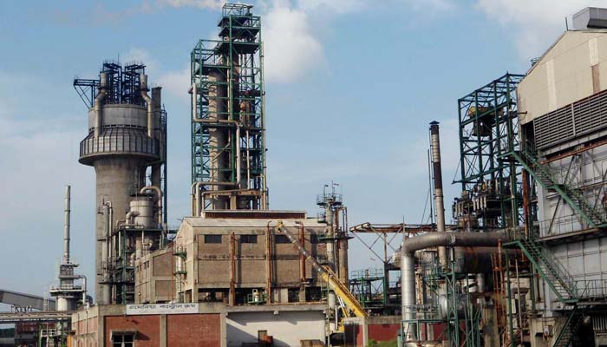
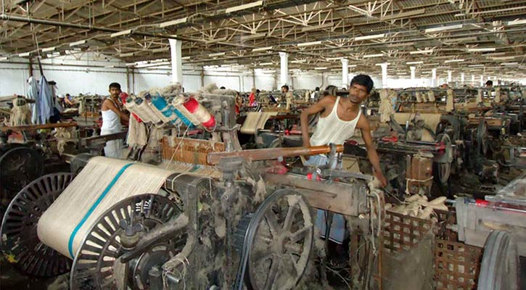
বৃহৎ শিল্প
বাংলাদেশে যে সকল বৃহৎশিল্প রয়েছে তার মধ্যে সার, সিমেন্ট, ঔষধ, কাগজ, চিনি ইত্যাদি উল্লেখযোগ্য। বাংলাদেশের ফেন্সুগঞ্জ, ঘোড়াশাল, আশুগঞ্জ, চট্টগ্রাম, তারাকান্দি প্রভৃতি স্থানে সার কারখানা আছে, তবুও বিদেশ থেকে আমাদের সার আমদানি করতে হয়।

Slide 9
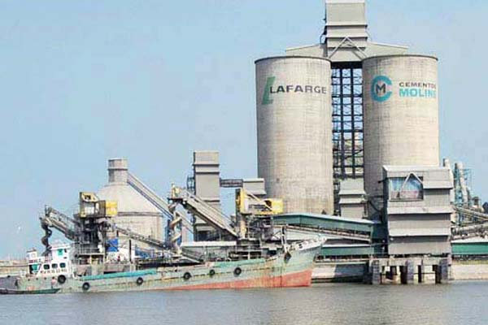
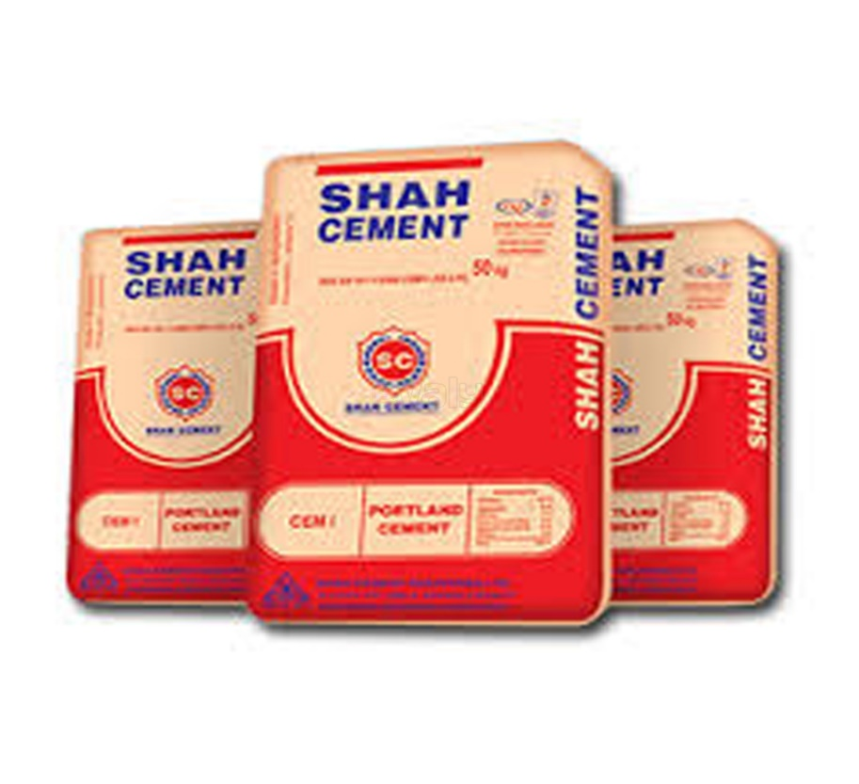
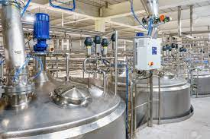
আমাদের নির্মাণ শিল্পের জন্য সিমেন্ট দরকার হয় যা আমাদের দেশের বিভিন্ন সিমেন্ট কারখানাগুলোতে উৎপন্ন হয়। উন্নতমানের ওষুধ তৈরির জন্য ঔষুধ কারখানা আছে।

Slide 10
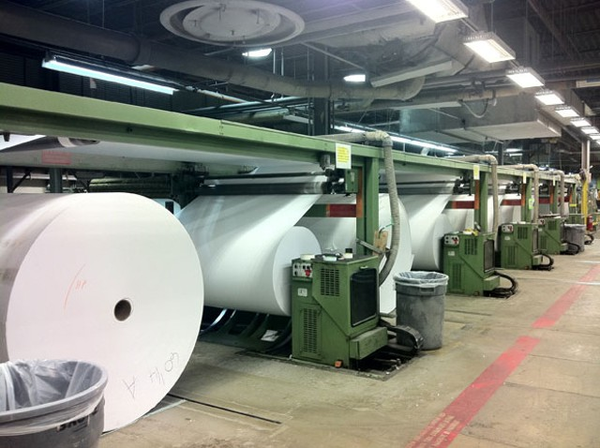
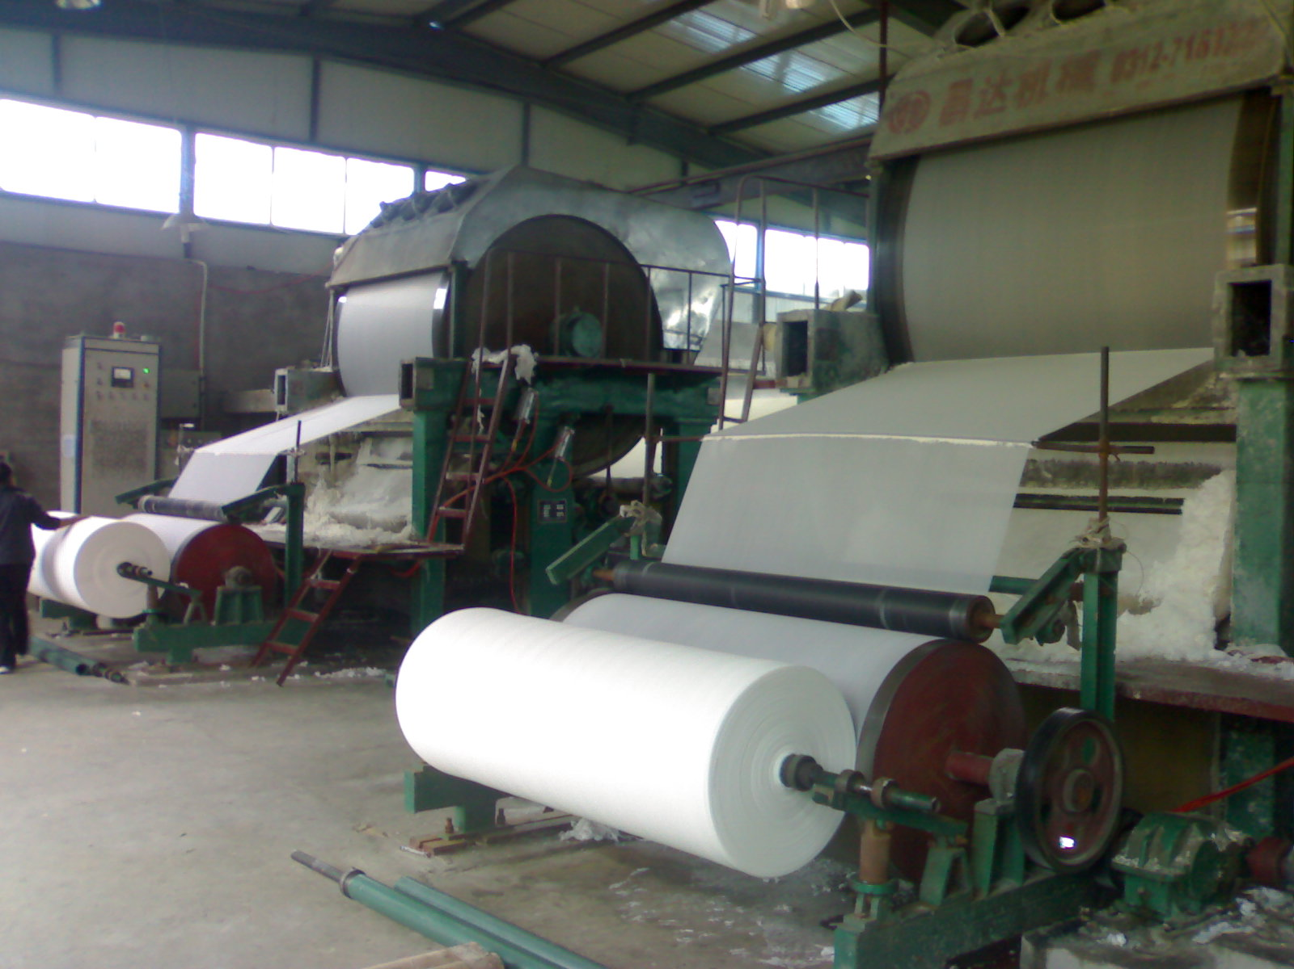
কাগজ কলগুলোতে গাছের গুড়ি থেকে কাগজ তৈরি করা হয়। তিনটি সরকারি কাগজ কল রয়েছে চন্দ্রঘোনা, খুলনা, এবং পাকশিতে। এছাড়াও বেসরকারিভাবে বেশ কিছু কাগজকল স্থাপিত হয়েছে যা দেশের চাহিদার অনেকাংশ পূরণ করে। তবে কিছু পরিমাণ কাগজ আমাদের বিদেশ থেকে আমদানি করতে হয়।

Slide 11
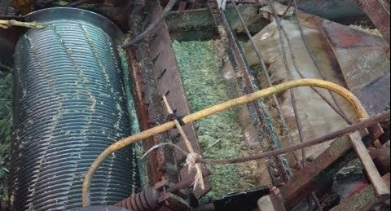
আমাদের দেশের চিনিকলগুলোতে চিনি উৎপাদন ও পরিশোধন করা হয়। এদেশে সরকারি চিনি কল ছাড়াও বেশ কিছু বেসরকারি চিনিকল রয়েছে। তবে প্রতিবছর বিপুল পরিমান চিনি আমদানি করতে হয়।

Slide 12
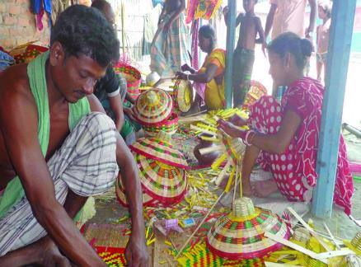
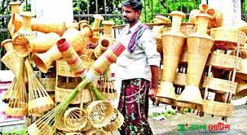
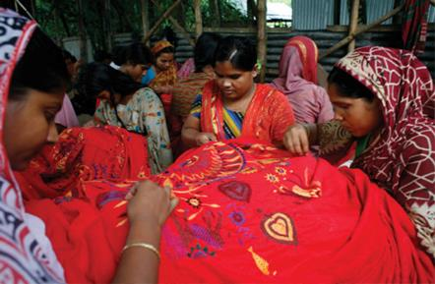
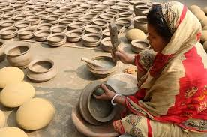
কুটির শিল্প
যখন কোন পণ্য ক্ষুদ্র পরিসরে বাড়ি-ঘরে অল্প পরিমানে তৈরি করা হয় তখন তাকে কুটির শিল্প বলে । যেমনঃ- মাটির শিল্প,বাঁশ শিল্প ,নকসি কাথা, কাঁসা শিল্প, কাঠ শিল্প ইত্যাদি ।

Slide 13
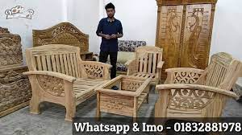
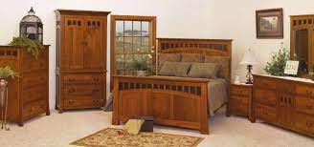
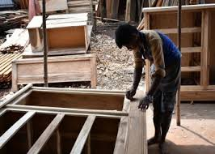
বাংলাদেশের সুন্দরবন,চট্রগ্রাম এবং সিলেট বনাঞ্চলে কাঠ পাওয়া যায় । এই কাঠ দিয়ে বাড়ি-ঘর এবং আসবাব পত্র তৈরি হয় ,যেমনঃ-খাট,চেয়ার, টেবিল, বেঞ্চ, আলমারি ইত্যাদি ।

Slide 14
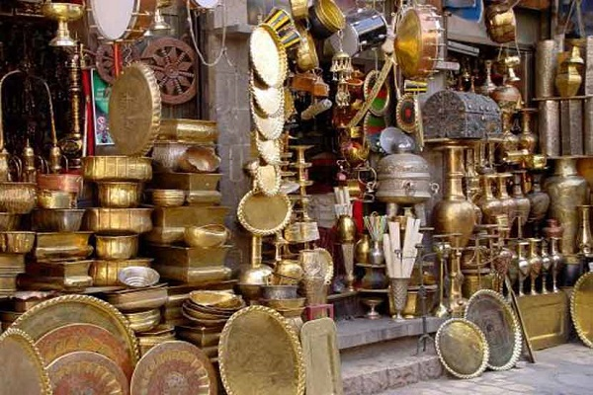
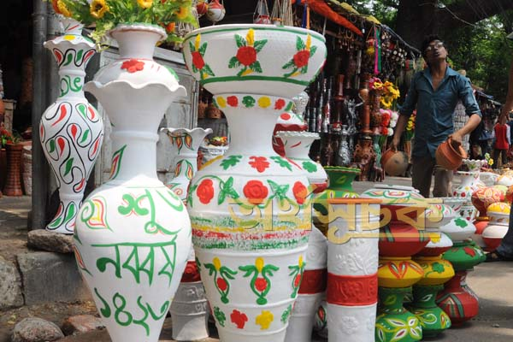
গৃহস্থলি নানা কাজে আমরা কাঁসার তৈরি জিনিস ব্যবহার করি । জামালপুর জেলার ইসলামপুর,টাঙ্গাইল জেলার কাগমারি এবং ঢাকা জেলার ধামরাই কাঁসা শিল্পের জন্য বিখ্যাত ।
কুটির শিল্পের অন্যতম আরেকটি শিল্প হচ্ছে মৃৎ শিল্প । মৃৎ বা মাটি দিয়ে এই শিল্পে নানা প্রকার মাটির হাঁড়ি-পাতিল,থালা,ফুলদানি,টালি ইত্যাদি তৈরি হয় ।

Slide 15
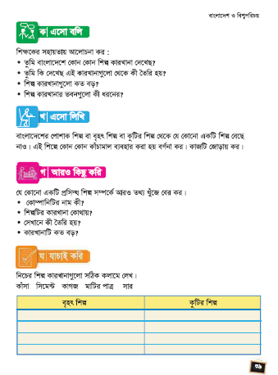
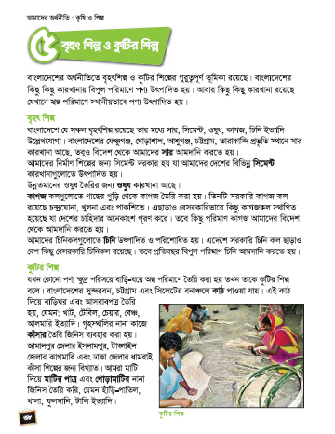
প্রত্যেকে তোমরা তোমাদের পাঠ্য বইয়ের ৩৮-৩৯ পৃষ্টাশিক্ষার্থীরা নীরবে পড়।

Slide 16
কাজ
প্রশ্নঃ বাংলাদেশের কয়েকটি বৃহৎ শিল্পের নাম বল।
উত্তরঃ সার, সিমেন্ট, ঔষধ, কাগজ, চিনি।
প্রশ্নঃ নির্মাণ শিল্পের জন্য কি দরকার হয়?
উত্তরঃ সিমেন্ট।
প্রশ্নঃ খাট, টেবিল, চেয়ার, আলমারি এবং কাঁসার জিনিস তৈরি হয়?
উত্তরঃ কুটির শিল্পে।

Slide 17
মূল্যায়ণ
নিচের শিল্প কারখানাগুলো সঠিক কলামে লেখ।
কাঁসা
সিমেন্ট
কাগজ
মাটির পাত্র
সার
বৃহৎশিল্প | কুটিরশিল্প

Slide 18
বাড়ির কাজ
১। বাংলাদেশের তিনটি বৃহৎশিল্পের নাম লেখ।
২। বাংলাদেশের তিনটি কুটিরশিল্পের নাম লেখ।

Slide 19
আজ আর নয়, সবাইকে ধন্যবাদ জানিয়ে এখানেই শেষ করছি

